Slide 1
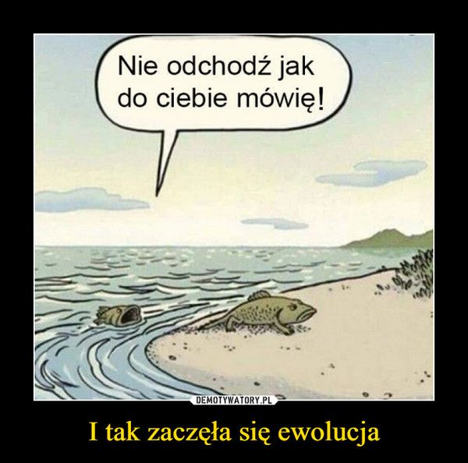
EWOLUCJA I JEJ DOWODY
Cele lekcji: Wyjaśnisz pojęcie „ewolucja organizmów”. Poznasz przykłady bezpośrednich i pośrednich dowodów ewolucji.

Slide 2
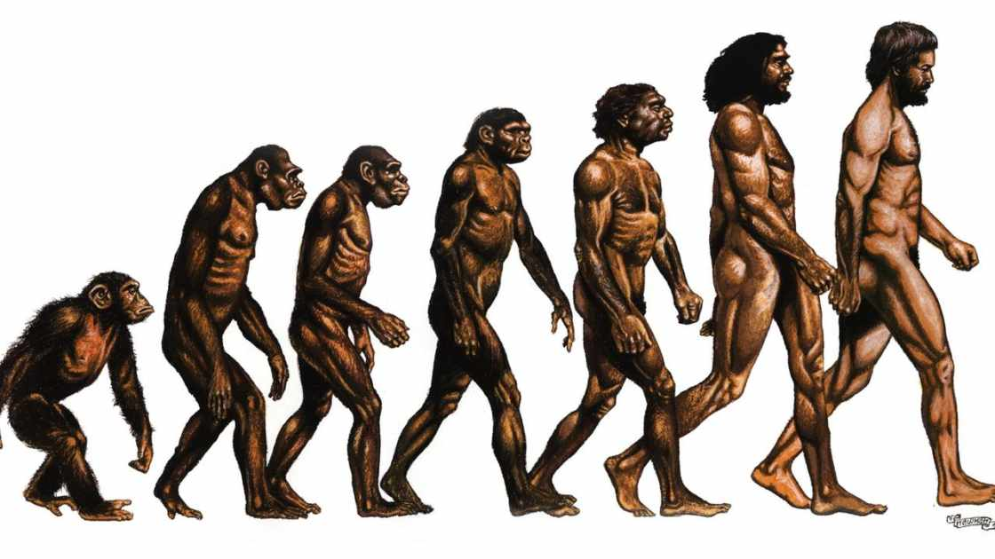
Wszystkie gatunki podlegają ewolucji czyli procesowi stopniowych zmian budowy ciała, sposobu życia, upodobań pokarmowych lub innych cech gatunkowych. Proces ten prowadzi do powstania nowego gatunku.

Slide 3
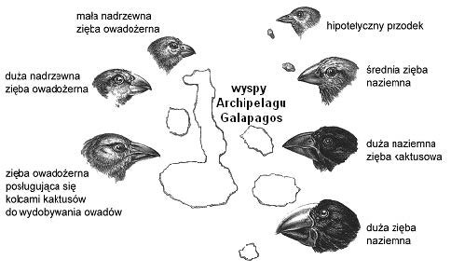
Zachodzące zmiany, na przykład w budowie ciała, wynikają ze zmian zachodzących w środowisku.

Slide 4
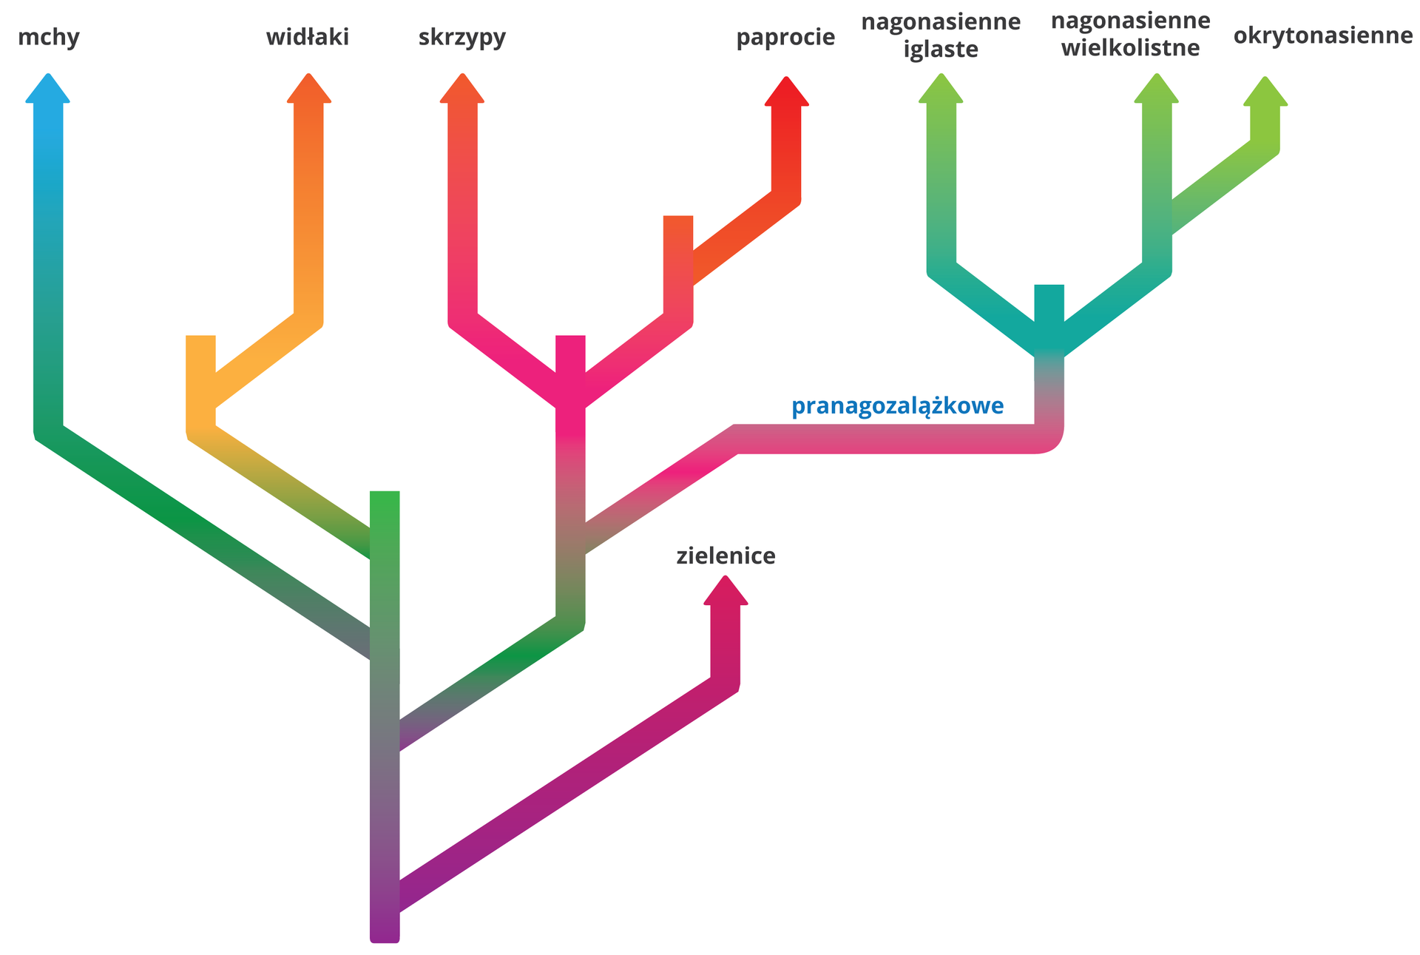
Z czasem z gatunku wyjściowego, zwanego przodkiem, powstaje kilka gatunków potomnych.

Slide 5
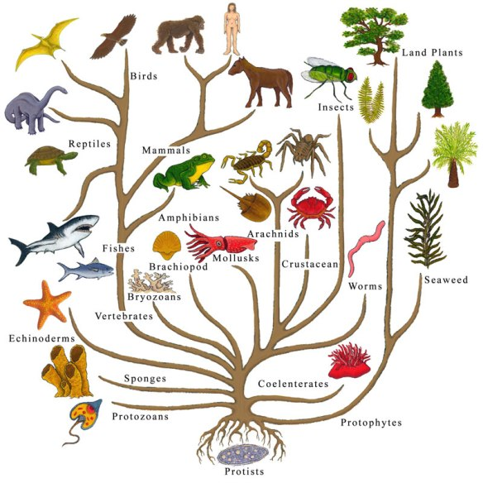
Następstwem tych procesów jest ogromna różnorodność istot żywych.

Slide 6
DOWODY EWOLUCJI:
BEZPOŚREDNIE – pozwalają śledzić kolejność pojawiania się poszczególnych form organizmów
- skamieniałości
- ogniwa pośrednie
- relikty
- wnioski z bezpośrednich obserwacji zmian ewolucyjnych
POŚREDNIE – opierają się na analizie podobieństw oraz różnic w budowie i sposobie funkcjonowania
- jedność budowy i funkcjonowania
- narządy szczątkowe
- rozmieszczenie organizmów na kuli ziemskiej
- struktury homologiczne i analogiczne
- atawizmy

Slide 7
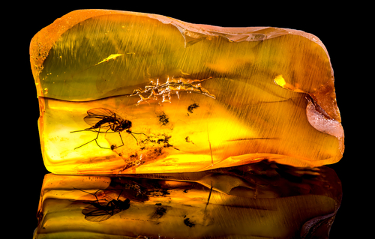
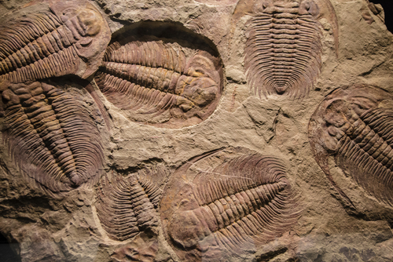
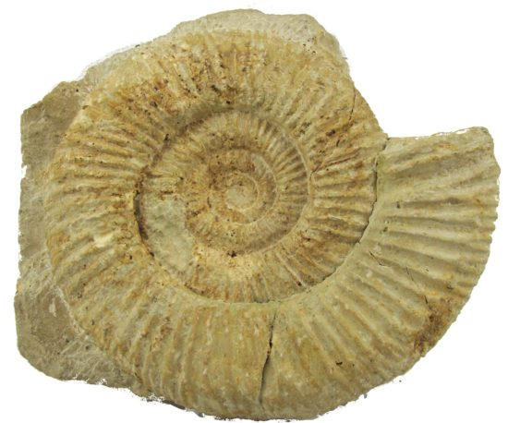
BEZPOŚREDNIE DOWODY EWOLUCJI - SKAMIENIAŁOŚCI
Skamieniałości – organizmy lub ich części (np. kości, zęby), odciski organizmów lub ślady ich działalności, które zachowały się w stanie niezmienionym.
owady zatopione w bursztynie
odciski trylobitów – wymarłych morskich stawonogów
muszla amonita – wymarłego głowonoga

Slide 8
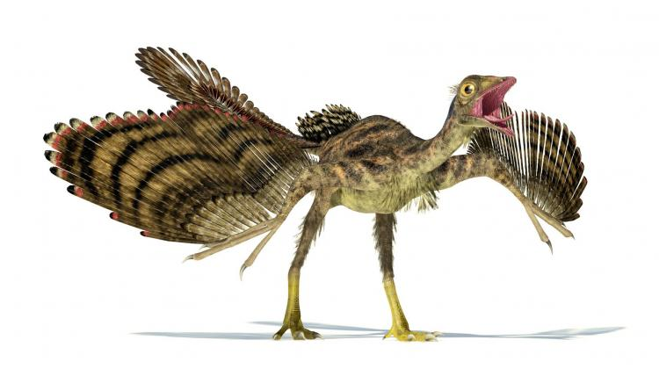
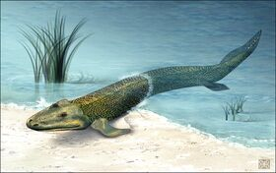
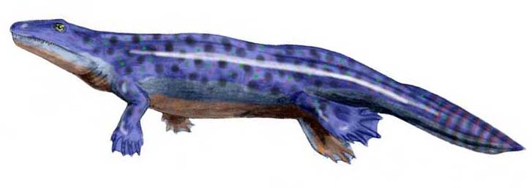
BEZPOŚREDNIE DOWODY EWOLUCJI –
OGNIWA POŚREDNIE
Ogniwa pośrednie (formy przejściowe) – skamieniałości organizmów łączących cechy dwóch grup systematycznych.
tiktaalik – cechy ryb i płazów
archeopteryks - cechy gadów i ptaków
ichtiostega – cechy ryb i płazów

Slide 9
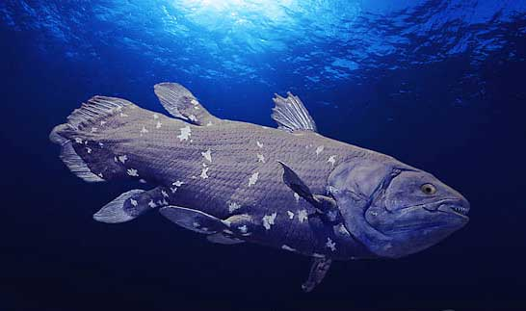
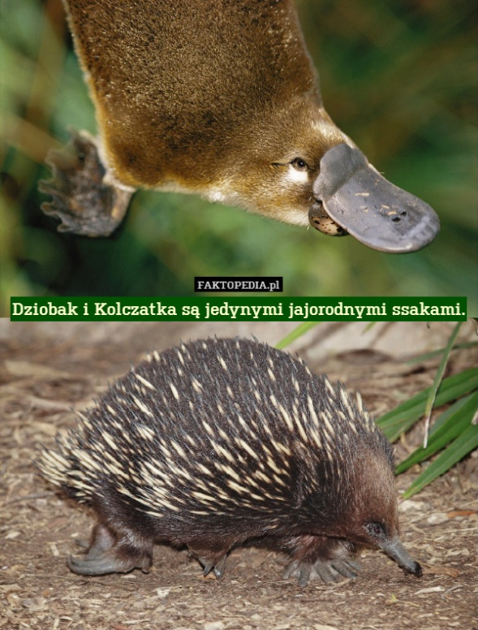
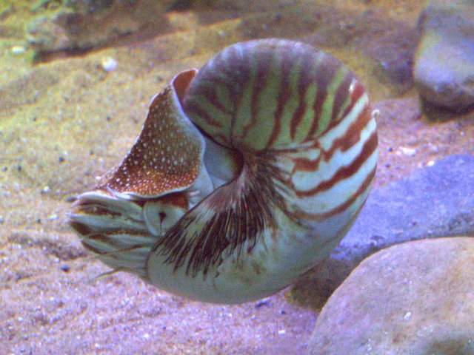
BEZPOŚREDNIE DOWODY EWOLUCJI – RELIKTY
Relikty (żywe skamieniałości) – pojedyncze gatunki, które przetrwały w niezmienionym stanie wiele milionów lat, chociaż inni ich bliscy krewni już dawno wymarli.
dziobak i kolczatka – cechy gadów i ssaków
latimeria – ryba trzonopłetwa (płetwy osadzone na umięśnionych trzonach)
łodzik – jedyny żyjący głowonóg z muszlą zewnętrzną

Slide 10
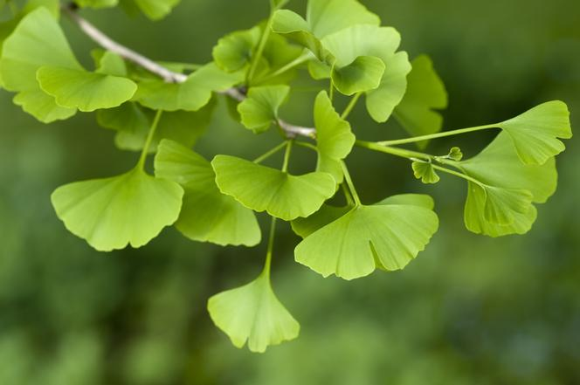
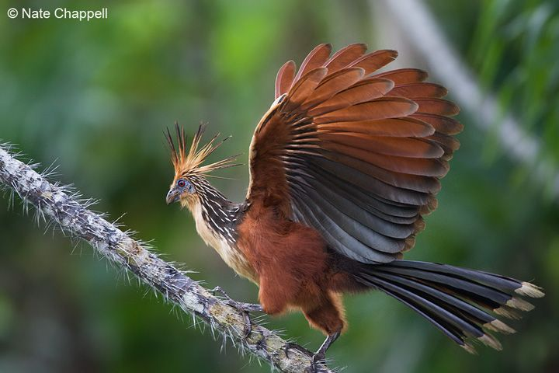
BEZPOŚREDNIE DOWODY EWOLUCJI – RELIKTY
miłorząb dwuklapowy – drzewo nagonasienne z ery mezozoicznej
hoacyn – ptak wielkości kury (Ameryka Pd.), słabo lata i ma na skrzydłach pazury, którymi wspina się na drzewa

Slide 11
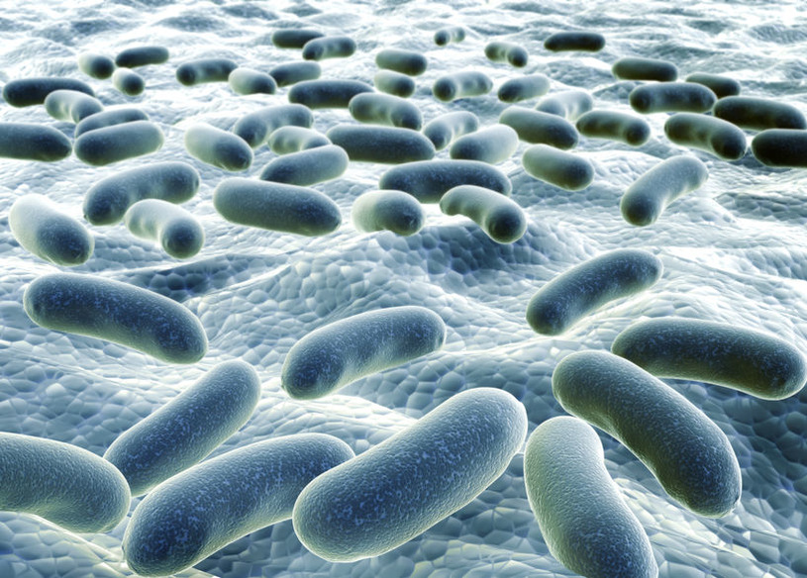
BEZPOŚREDNIE DOWODY EWOLUCJI – WNIOSKI Z BEZPOŚREDNICH OBSERWACJI ZMIAN EWOLUCYJNYCH
Zmiany ewolucyjne zachodzą najczęściej bardzo wolno i trudno je zaobserwować. Bakterie mają jednak krótki cykl życiowy, dlatego można ustalić, jakie zmiany zaszły w kolejnych pokoleniach. Najbardziej znany przykład przebiegu zmian ewolucyjnych dotyczy antybiotykooporności czyli nabywania przez bakterie oporności na antybiotyki.
Antybiotyki zaczęły być powszechnie stosowane w latach 40. XX wieku. Współcześnie jednak coraz częściej występują szczepy bakterii oporne na antybiotyki , którymi wcześniej je zwalczano. Wynika to m.in. z faktu, że po podaniu antybiotyków w organizmach osób chorych przetrwały nieliczne bakterie, które mogły przekazać cechę oporności bakteriom potomnym.

Slide 12
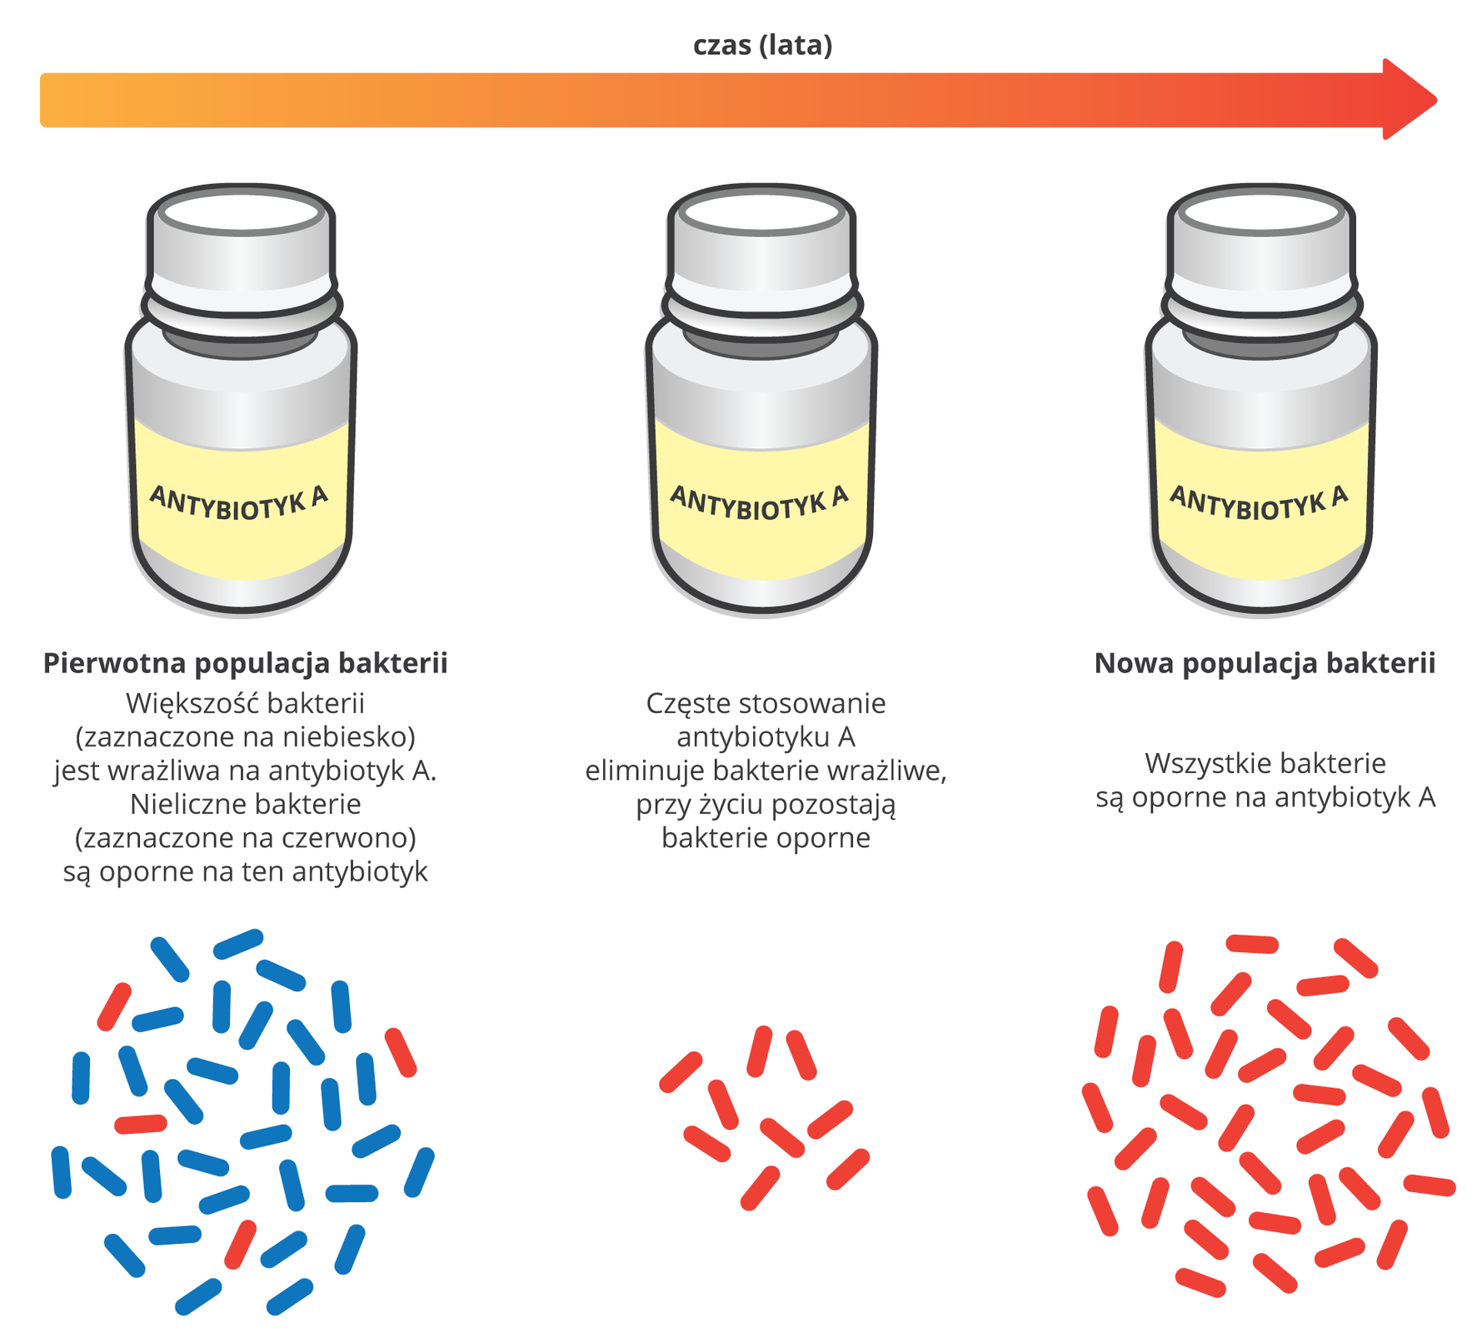

Slide 13
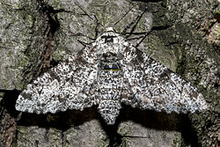
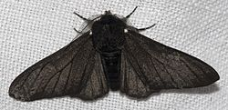
BEZPOŚREDNIE DOWODY EWOLUCJI – WNIOSKI Z BEZPOŚREDNICH OBSERWACJI ZMIAN EWOLUCYJNYCH
Innym przykładem jest tzw. melanizm przemysłowy.
Krępak nabrzozak to ćma występująca w strefie umiarkowanej Europy, Azji i Ameryki Północnej. Występuje w dwóch odmianach: jasnej i ciemnej. Na przełomie XIX i XX wieku w Anglii zaobserwowano, że początkowo większość populacji stanowiła odmiana jasna. Było to związane z kamuflażem, jaki dawało to ubarwienie na drzewach, na których rosły porosty. Odmiana ciemna była łatwiej widoczna dla drapieżników. Wskutek rozwoju przemysłu i zanieczyszczenia środowiska zmniejszyła się ilość porostów. Sprawiło to, że ciemniejsza odmiana maskowała się lepiej od jasnej i takie osobniki zaczęły występować częściej.

Slide 14
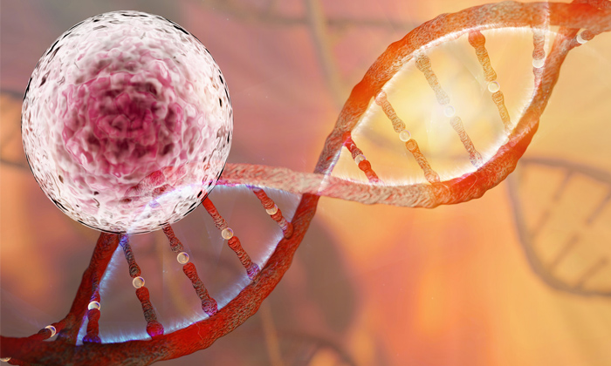
POŚREDNIE DOWODY EWOLUCJI – JEDNOŚĆ BUDOWY I FUNKCJONOWANIA
budowa komórkowa
uniwersalność kodu genetycznego
te same czynności życiowe
podobny plan budowy w obrębie grupy systematycznej, np. stawonogów

Slide 15
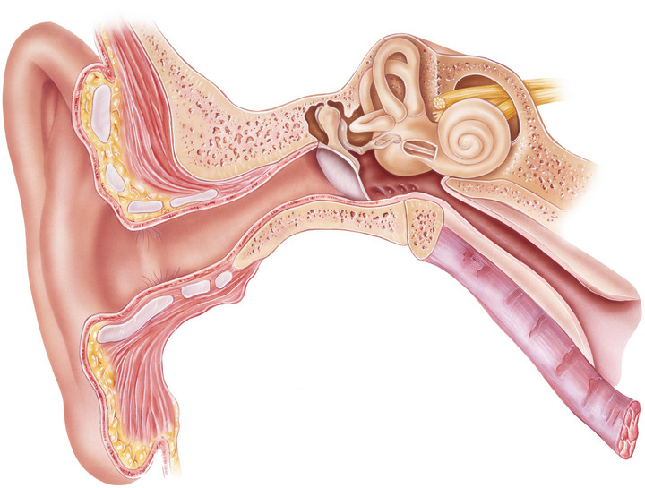
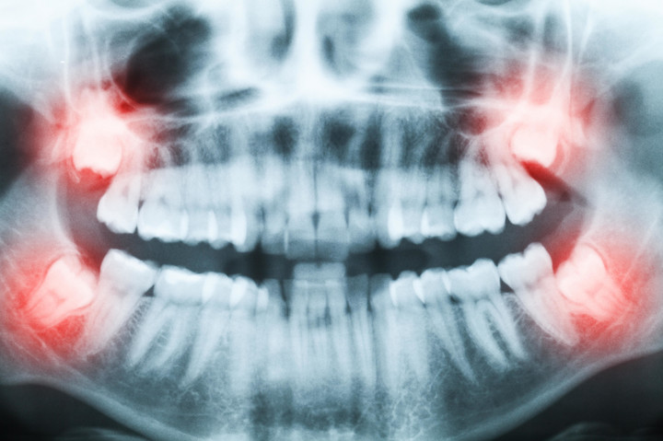
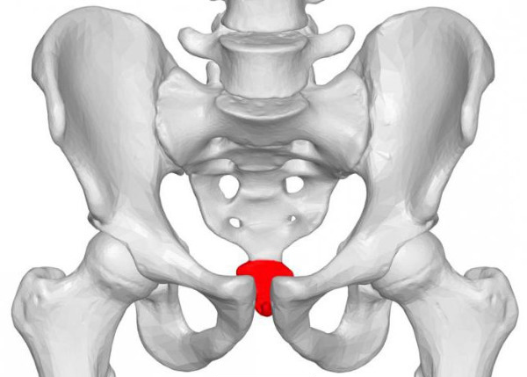
POŚREDNIE DOWODY EWOLUCJI – NARZĄDY SZCZĄTKOWE
U przodków były dobrze rozwinięte i spełniały ważne funkcje, obecnie uległy silnemu uwstecznieniu i nie odgrywają istotnej roli, np. u człowieka mięśnie poruszające małżowiną uszną, kość ogonowa, zęby mądrości.

Slide 16
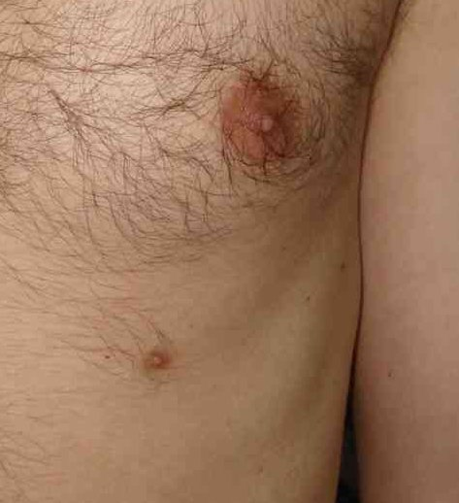
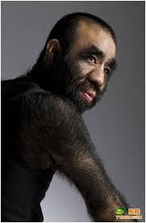
POŚREDNIE DOWODY EWOLUCJI – ATAWIZMY
Są to cechy charakterystyczne dla odległych przodków, które zanikły w toku ewolucji, ale pojawiają się sporadycznie wśród współcześnie żyjących osobników, np. silne owłosienie ciała u człowieka, dodatkowe sutki.

Slide 17
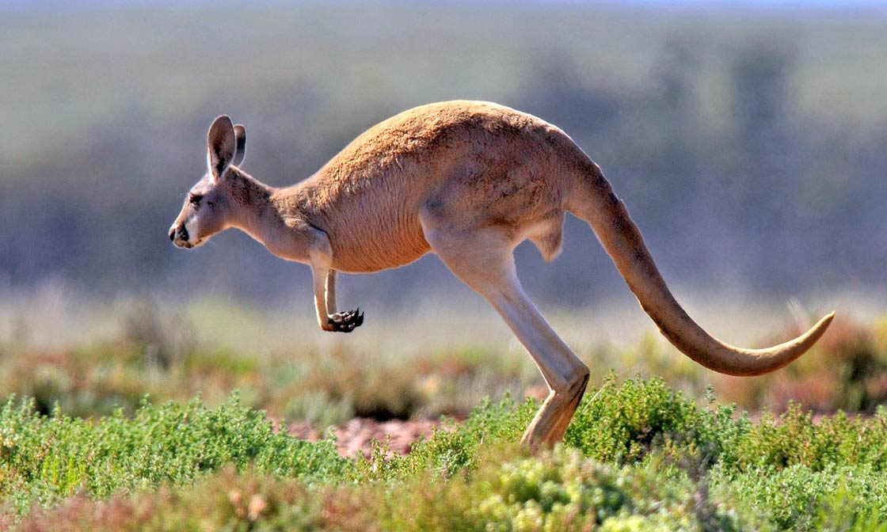
POŚREDNIE DOWODY EWOLUCJI
– ROZMIESZCZENIE ORGANIZMÓW
O wspólnym pochodzeniu organizmów świadczy fakt, że blisko spokrewnione gatunki zazwyczaj zamieszkują sąsiednie rejony, a daleko spokrewnione – występują najczęściej na różnych kontynentach. Czasami duże grupy organizmów wymierają na jednym obszarze, a na innym żyją dalej. Przykładem są torbacze żyjące tylko w Australii.

Slide 18
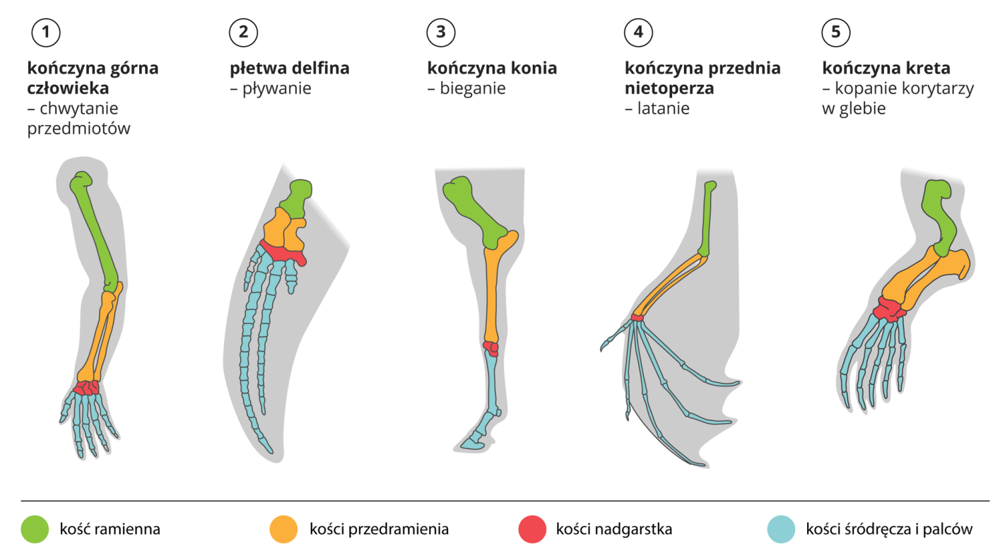
POŚREDNIE DOWODY EWOLUCJI – NARZĄDY HOMOLOGICZNE
Są to narządy o wspólnym pochodzeniu. Mają taki sam plan budowy, ale różnią się dzięki przystosowaniu do pełnienia różnych funkcji, np. kończyny przednie człowieka, konia, foki, kreta i nietoperza; liście dębu i ciernie kaktusa.
Dywergencja (ewolucja rozbieżna) – powstawanie różnic między blisko spokrewnionymi organizmami w związku z ich przystosowaniem się do funkcjonowania w różnych środowiskach.

Slide 19
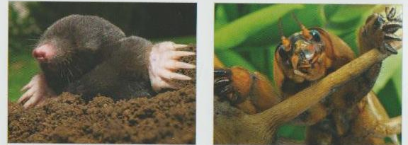
POŚREDNIE DOWODY EWOLUCJI – NARZĄDY ANALOGICZNE
Są to narządy, które nie mają wspólnego pochodzenia, lecz są zewnętrznie podobne na skutek pełnienia podobnych funkcji i przystosowania się do tego samego środowiska, np. skrzydło owada i skrzydło ptaka; kończyna przednia kreta i kończyna przednia turkucia podjadka; odnóża skoczne pasikonika zielonego i kończyny tylne żaby.
Konwergencja (ewolucja zbieżna) – upodabnianie się organizmów niespokrewnionych ze sobą pod wpływem tych samych lub podobnych warunków środowiska.

Slide 20
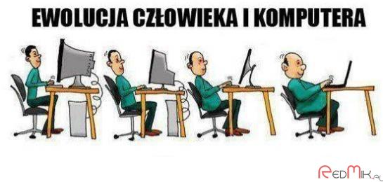
☺

Slide 21
NOTATKA:
1. Ewolucja to proces stopniowych, ciągłych zmian organizmów prowadzący do powstania nowych gatunków.
2. Zmiany zachodzące w czasie ewolucji są spowodowane presją przekształcającego się środowiska.
3. Dowody ewolucji:
a) bezpośrednie – pozwalają śledzić kolejność pojawiania się poszczególnych form organizmów:
- skamieniałości
- ogniwa pośrednie (formy przejściowe)
- relikty (żywe skamieniałości
b) pośrednie – opierają się na analizie podobieństw i różnic w budowie i funkcjonowaniu organizmów:
- jedność budowy i funkcjonowania
narządy szczątkowe
atawizmy
- rozmieszczenie organizmów
- narządy homologiczne
- narządy analogiczne

